Slide 1

Softwarepraktikum WiSe 25/26 Abschlusspräsentation – Gruppe 2

Slide 2
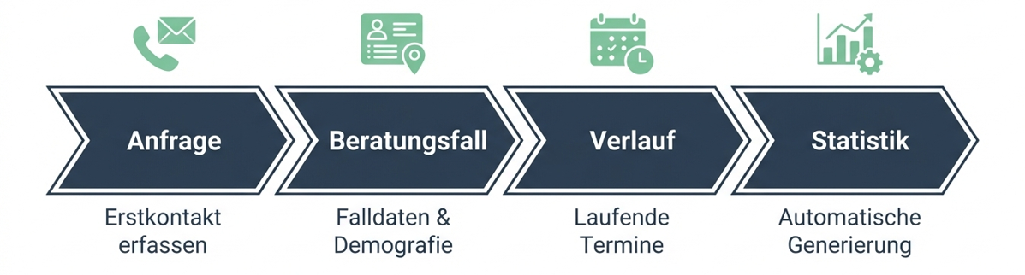
Vereinfachte Datenerfassung

Slide 3



Automatische Statistik-Erstellung
Input: Fall- und Anfragedaten
Output: Exportdatei

Slide 4
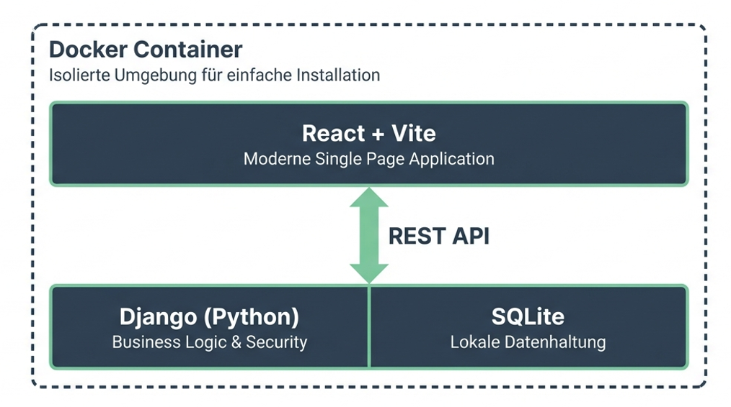
Umsetzung

Slide 5
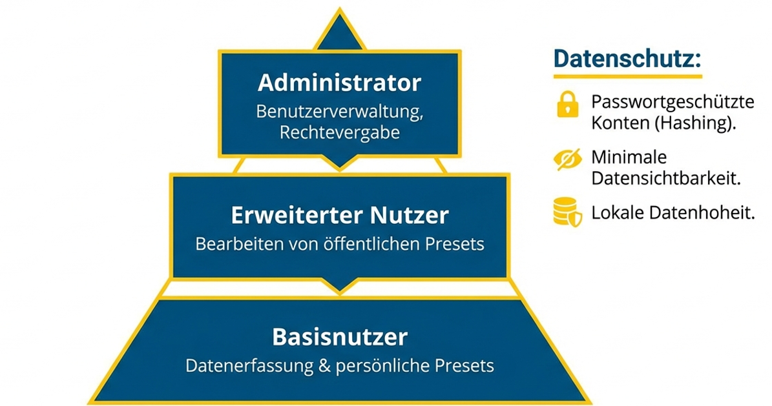
Umsetzung

Slide 6

Live-Demo

Slide 7

Herausforderungen

Slide 8

Mögliche Weiterentwicklungen

Slide 9

Fazit

